Slide 1


ỦY BAN NHÂN DÂN QUẬN LONG BIÊN
TRƯỜNG MẦM NON ĐỨC GIANG
LĨNH VỰC PHÁT TRIỂN NHẬN THỨC
KHÁM PHÁ “NGHỀ BÁC SĨ NHA KHOA”
LỨA TUỔI : MẪU GIÁO BÉ
GIÁO VIÊN : NGUYỄN THỊ HOA

Slide 2
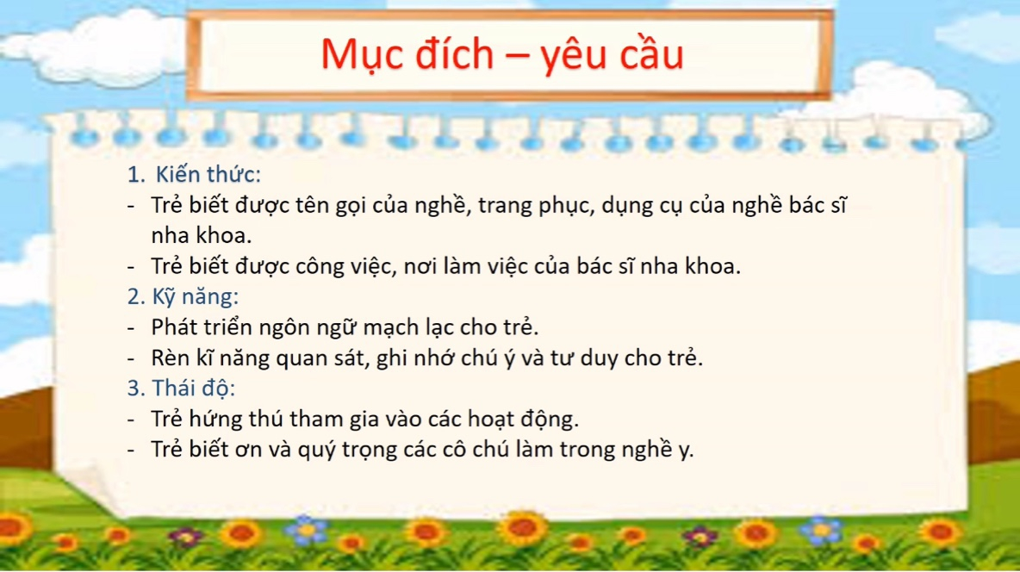

Slide 3

ỔN ĐỊNH TỔ CHỨC
HÁT BÀI “ANH TÍ SÚN”

Slide 4


Slide 5
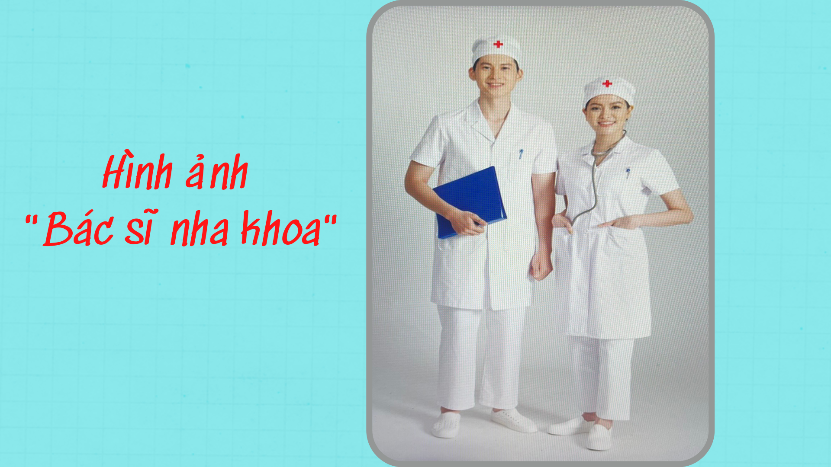

Slide 6

KHÁM PHÁ “BÁC SĨ NHA KHOA”

Slide 7

Bác sĩ nha khoa sử dụng những dụng cụ gì để khám và chữa bệnh

Slide 8
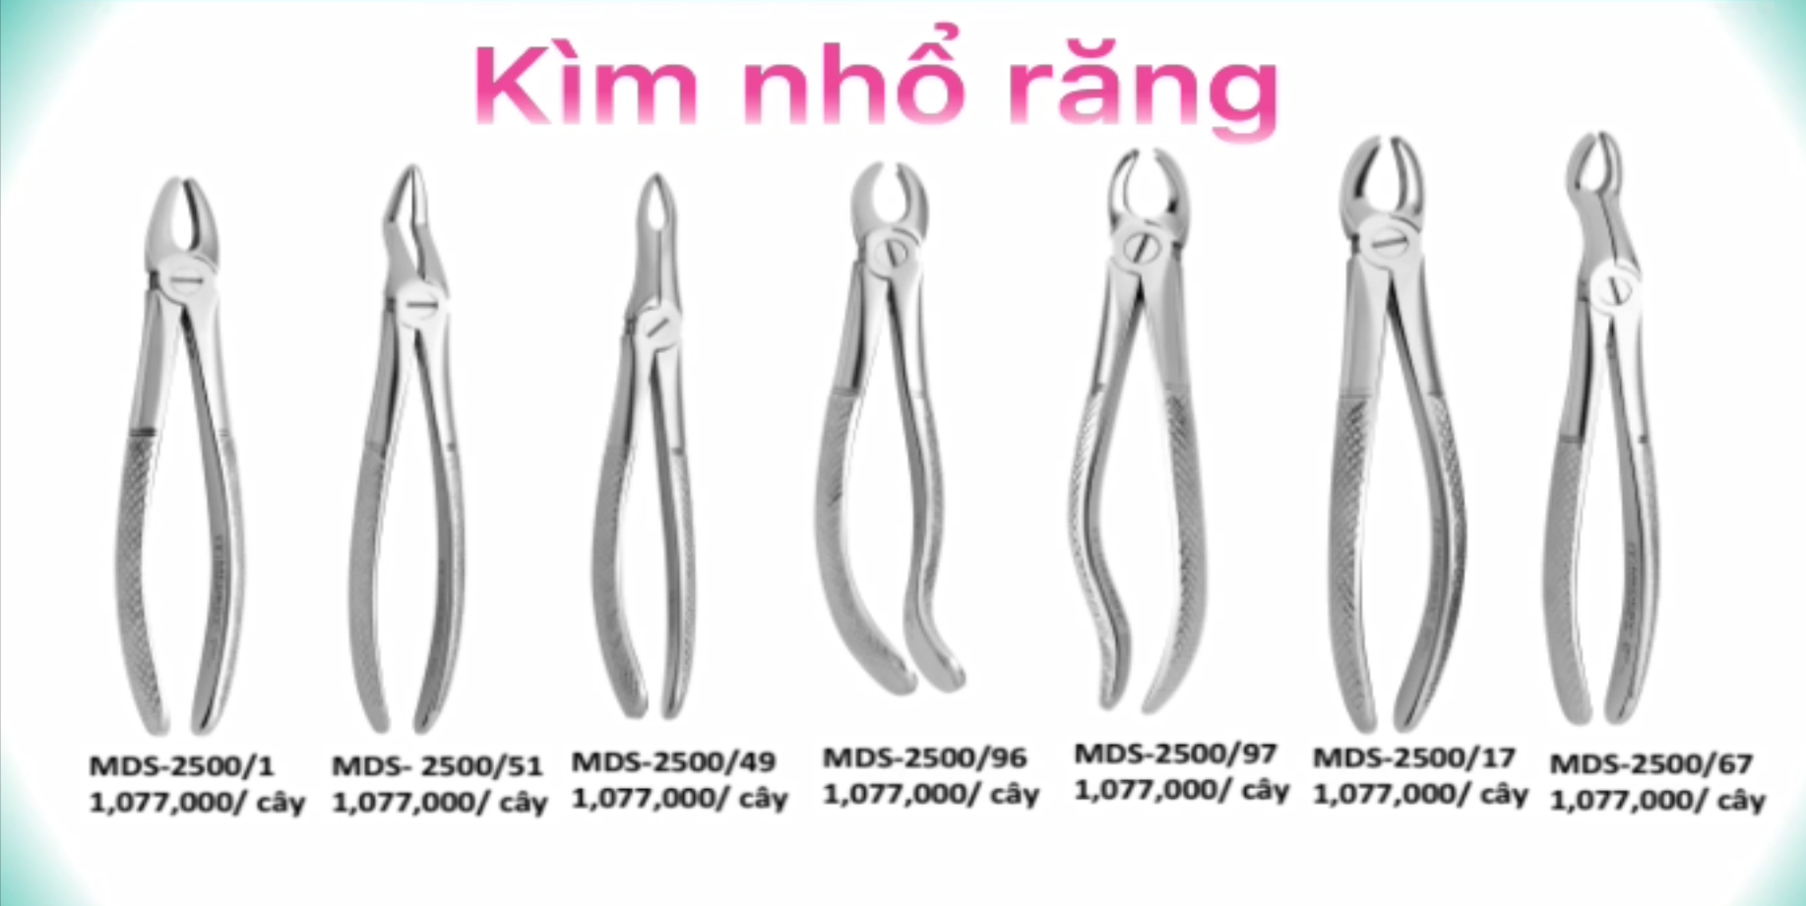

Slide 9
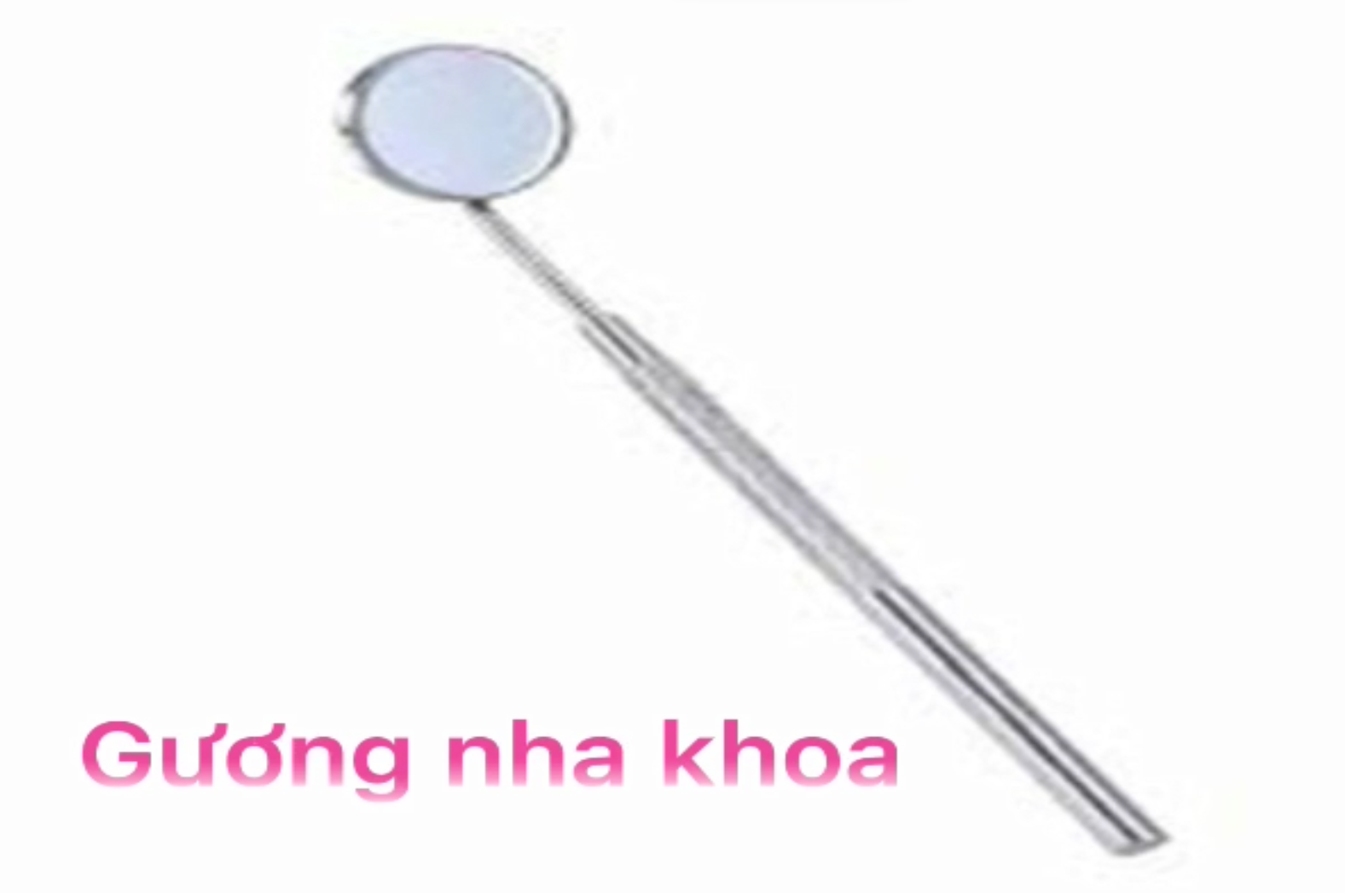

Slide 10
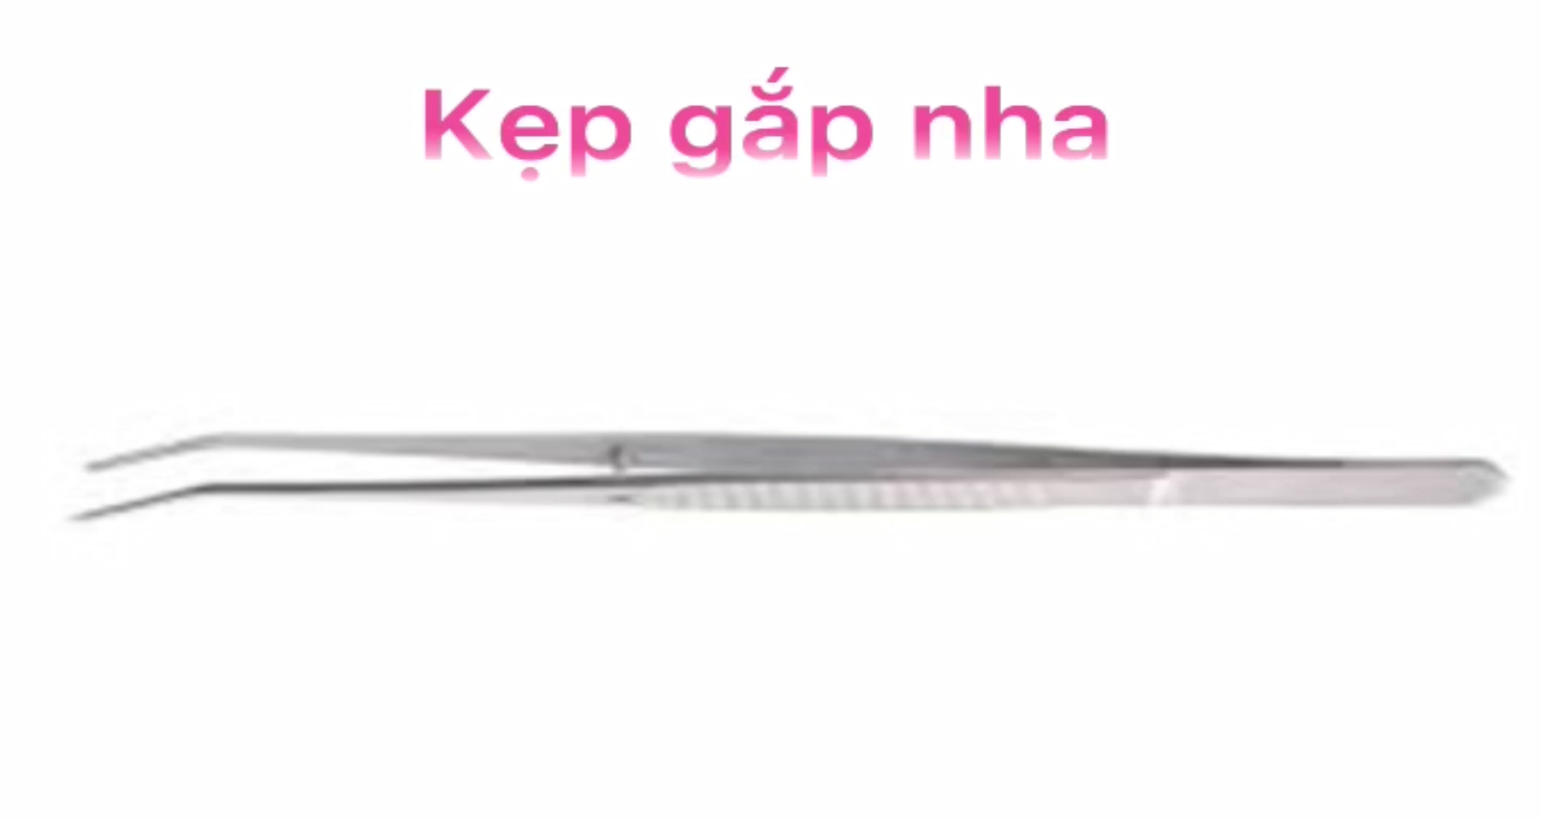

Slide 11
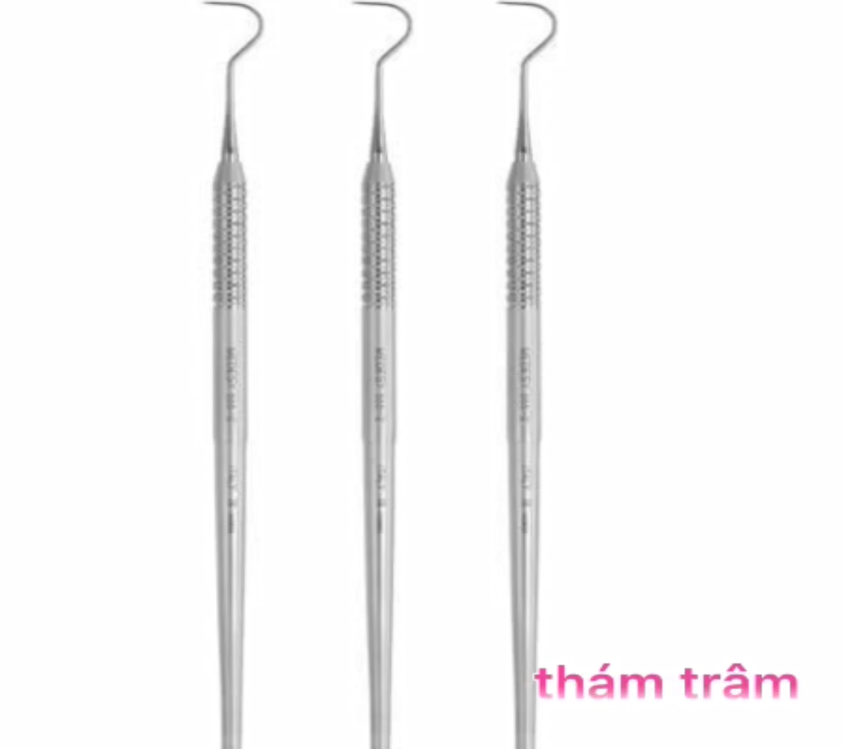

Slide 12
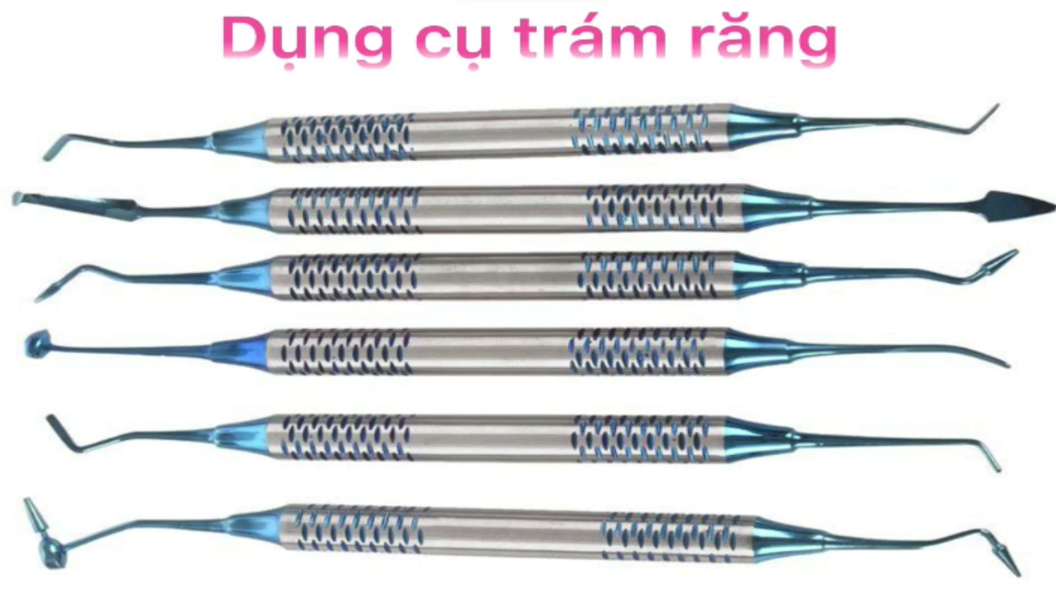

Slide 13
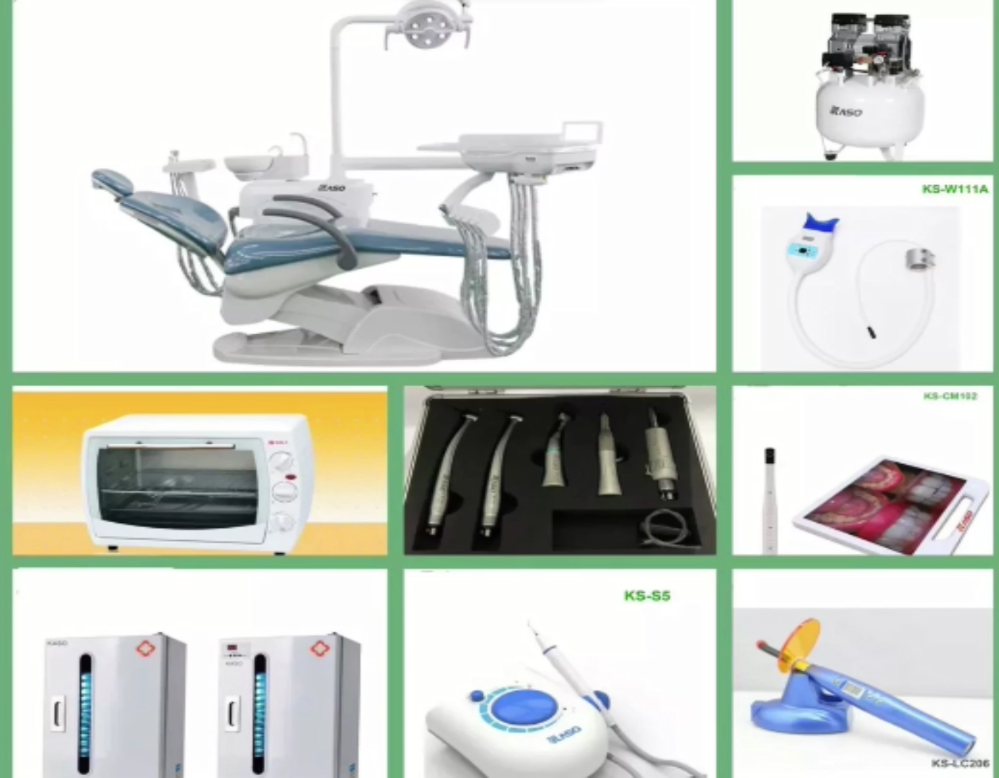

Slide 14
Bác sĩ nha khoa làm việc ở đâu?

Slide 15
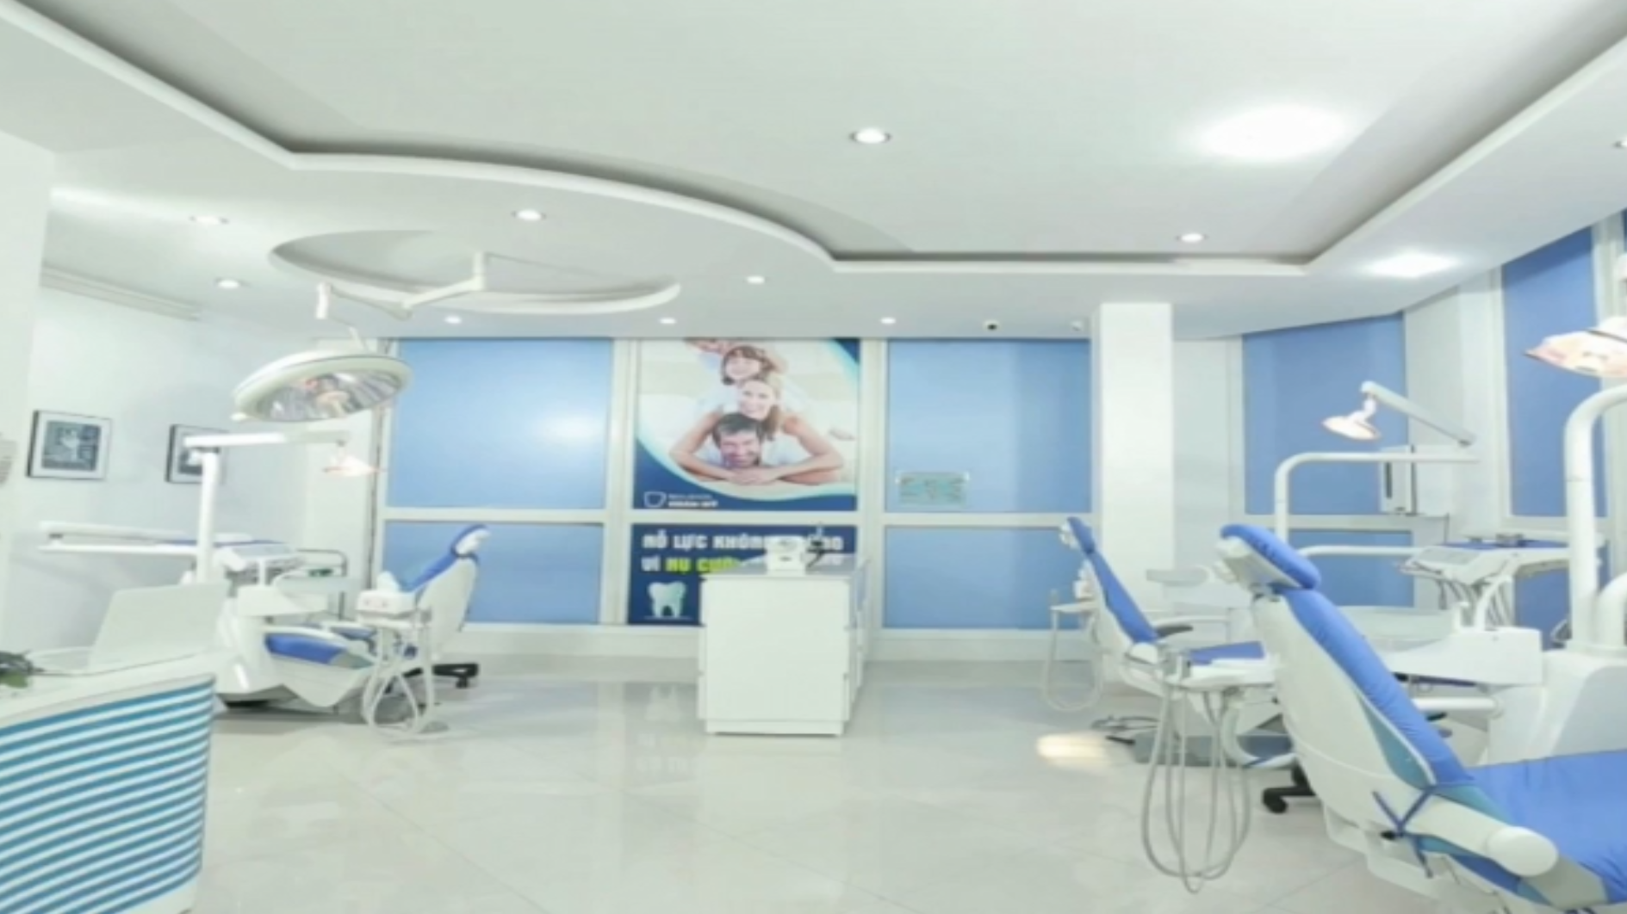

Slide 16
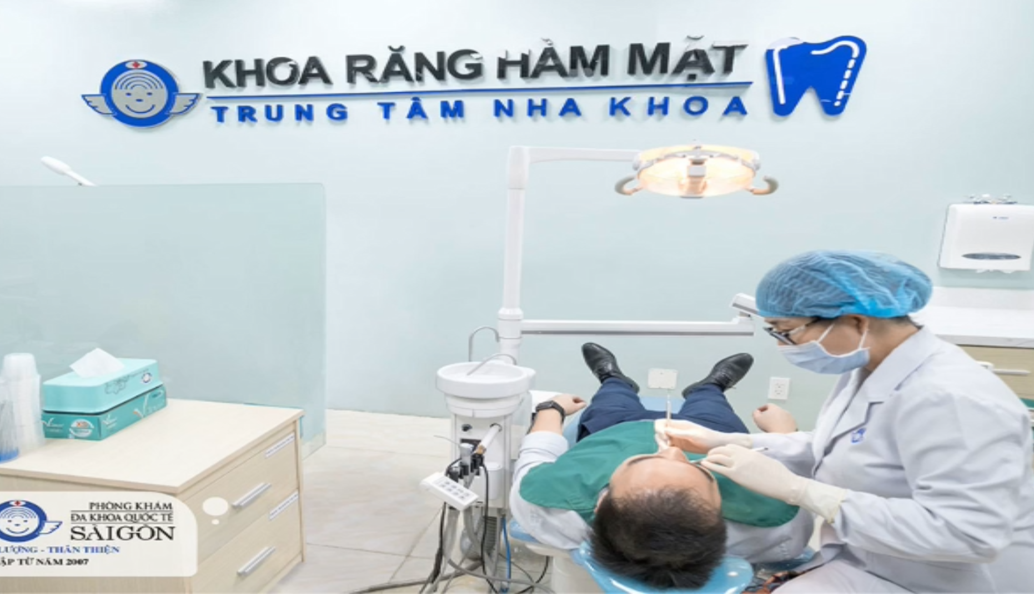

Slide 17
Bác sĩ nha khoa làm những công việc gì?

Slide 18
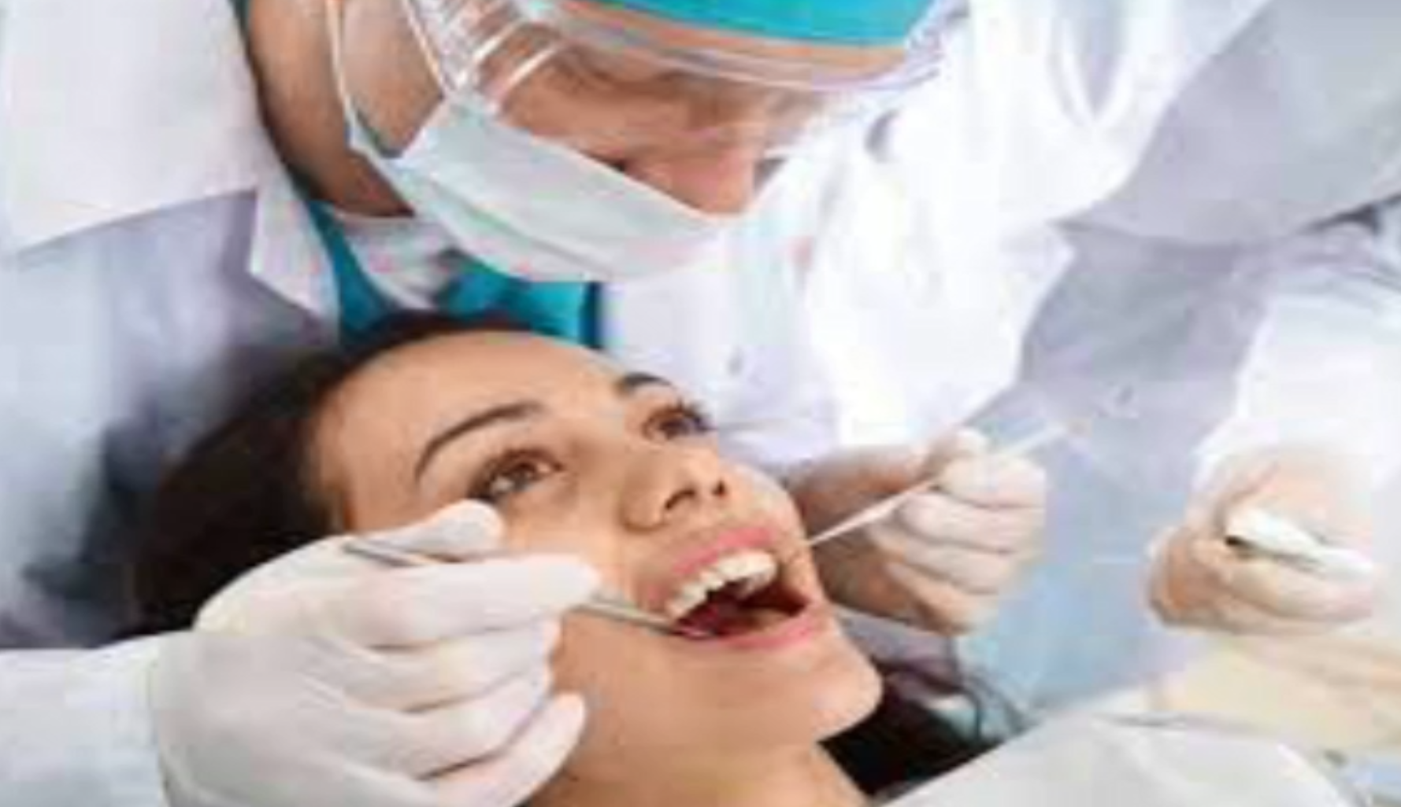

Slide 19


Slide 20
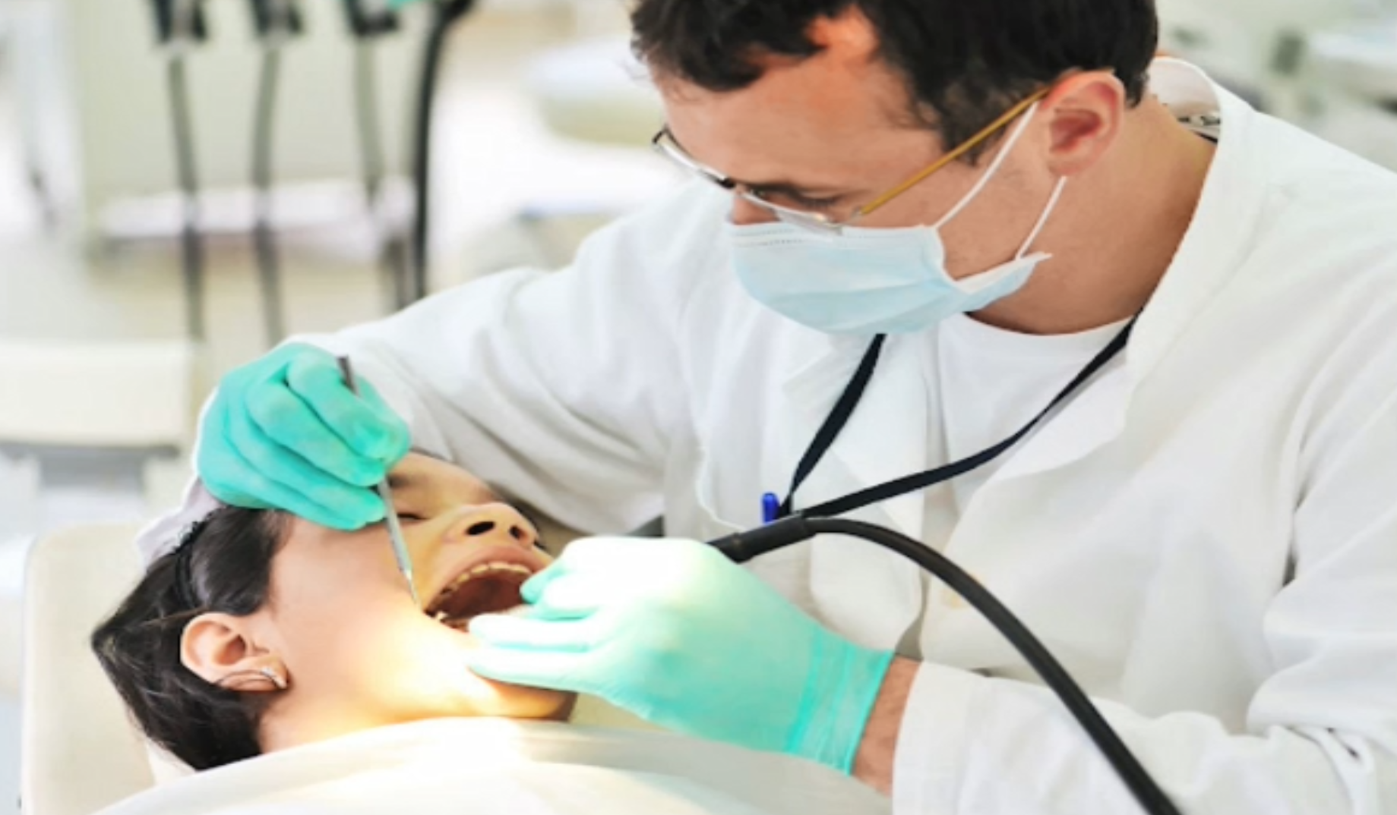

Slide 21
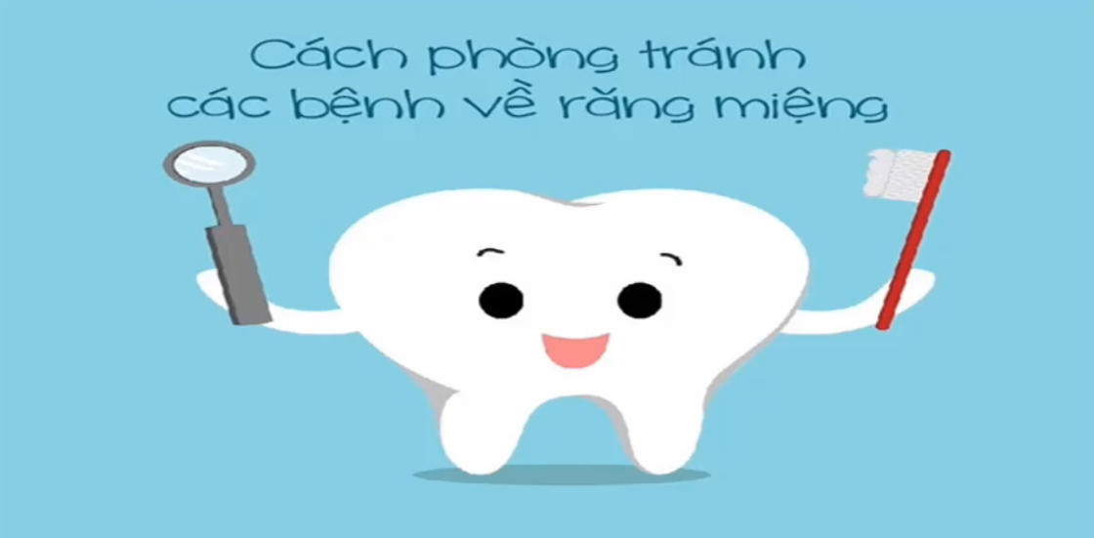

Slide 22
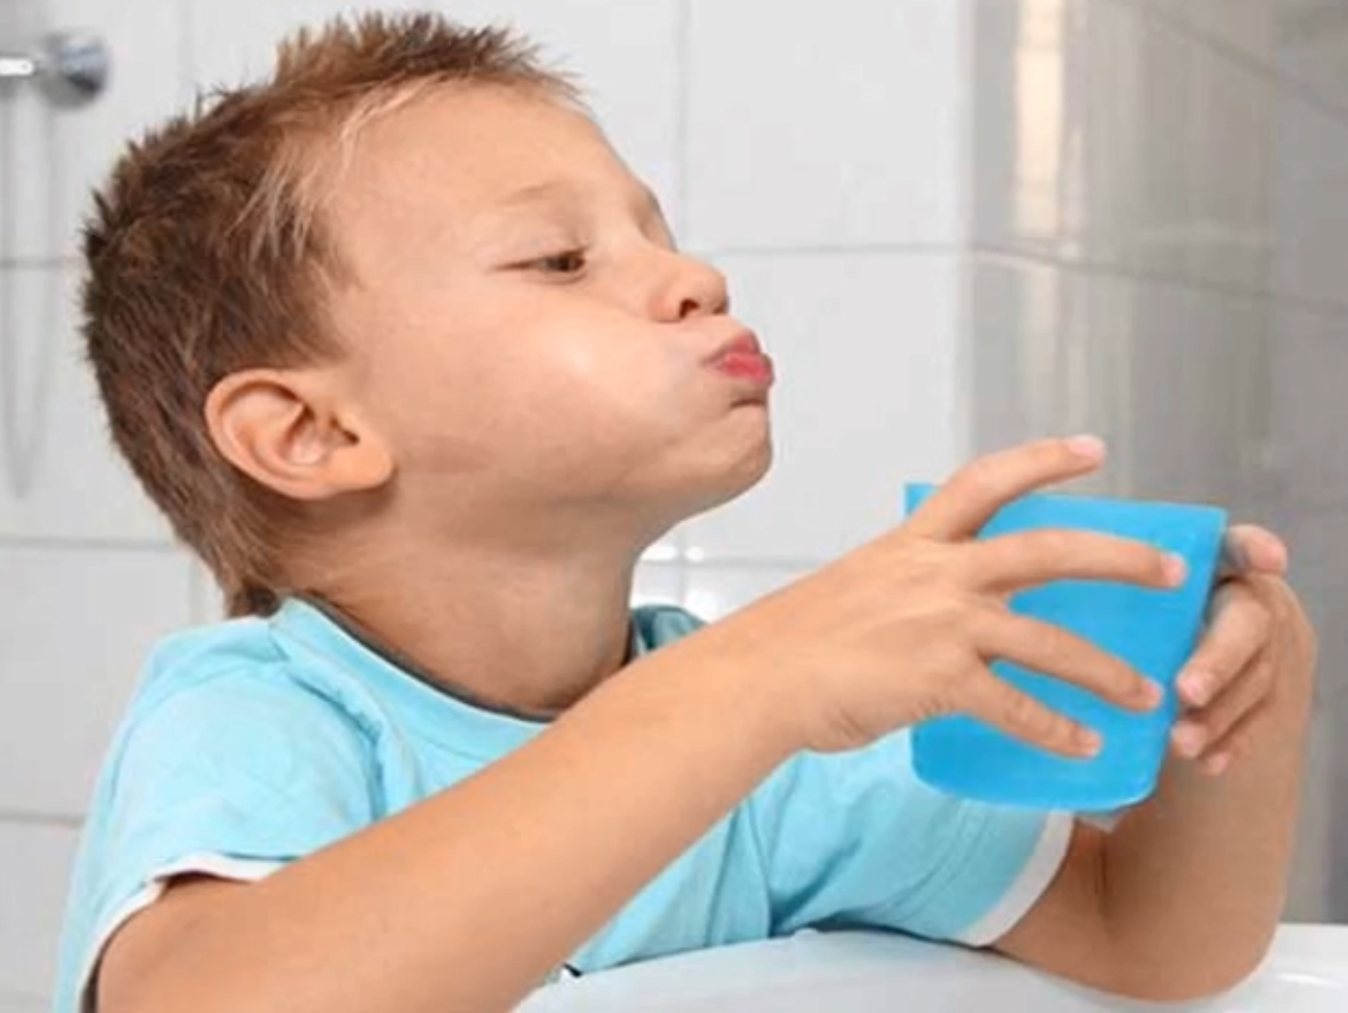

Slide 23

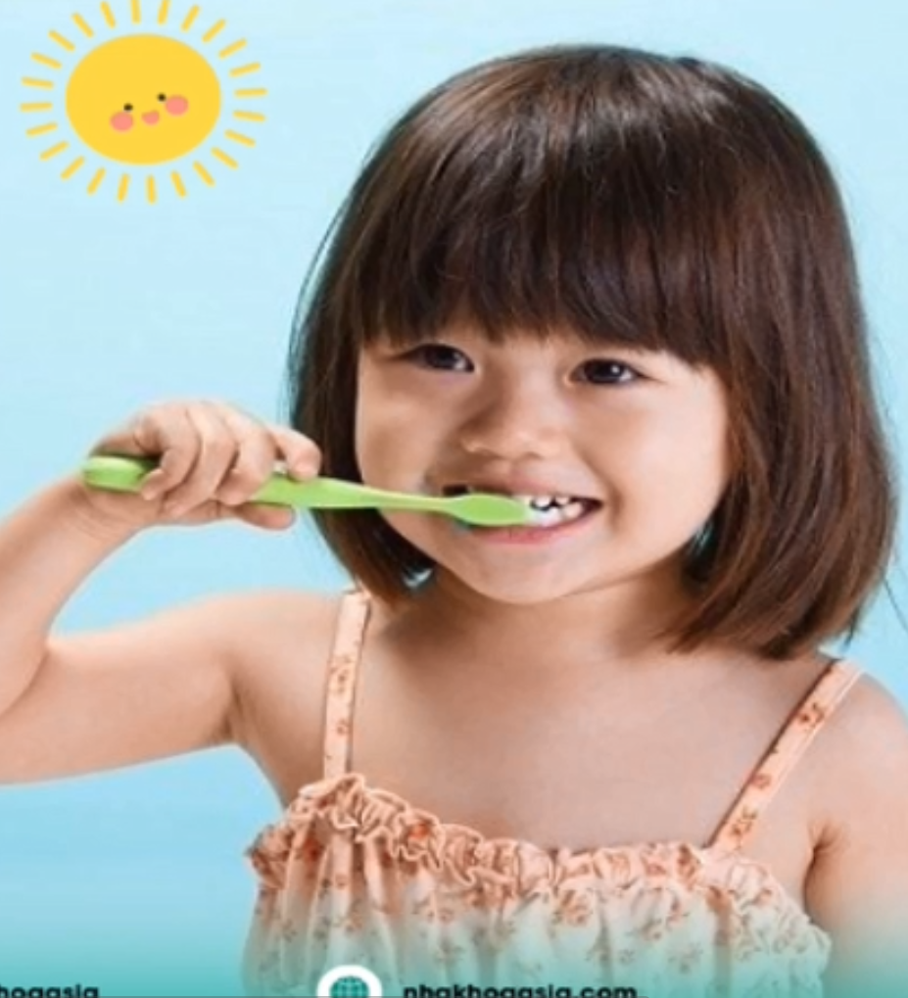

Slide 24
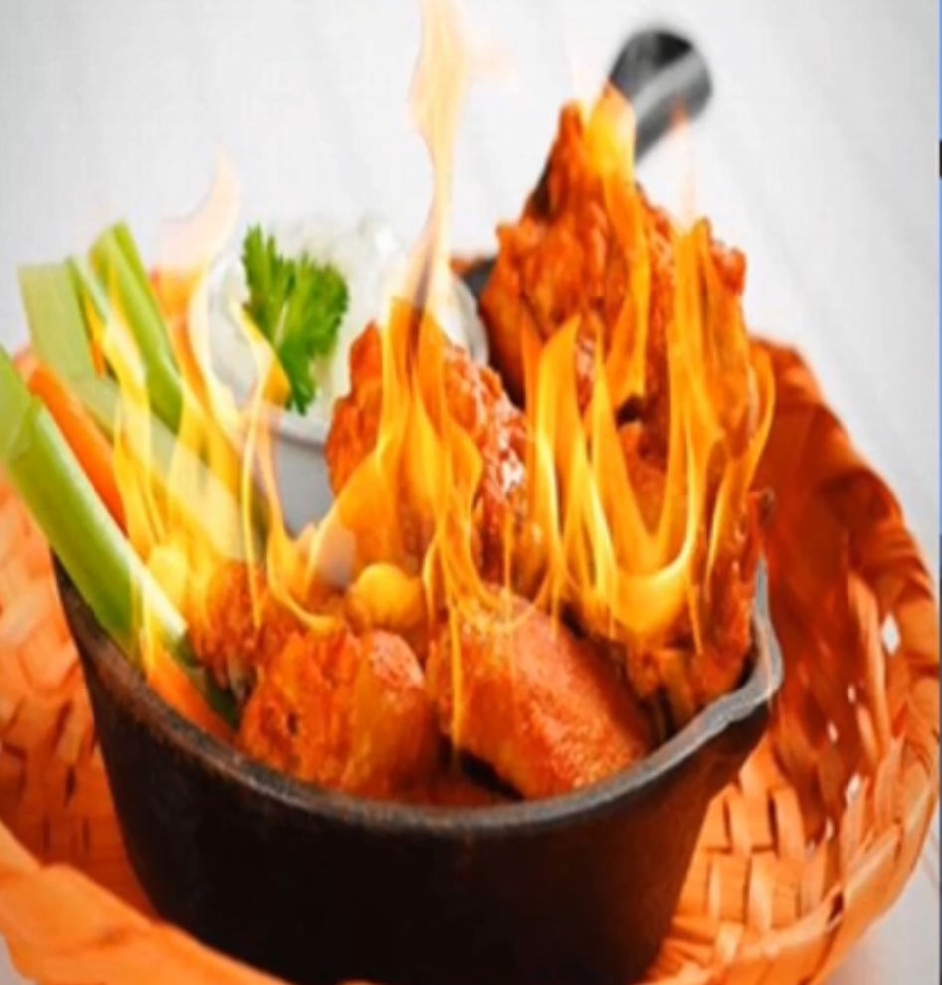
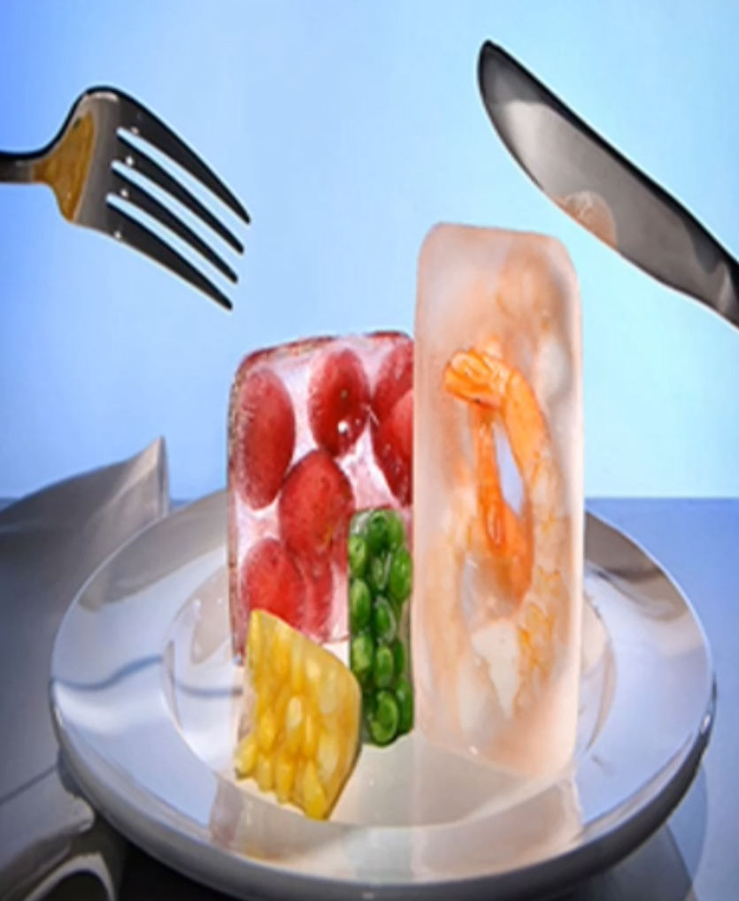

Slide 25
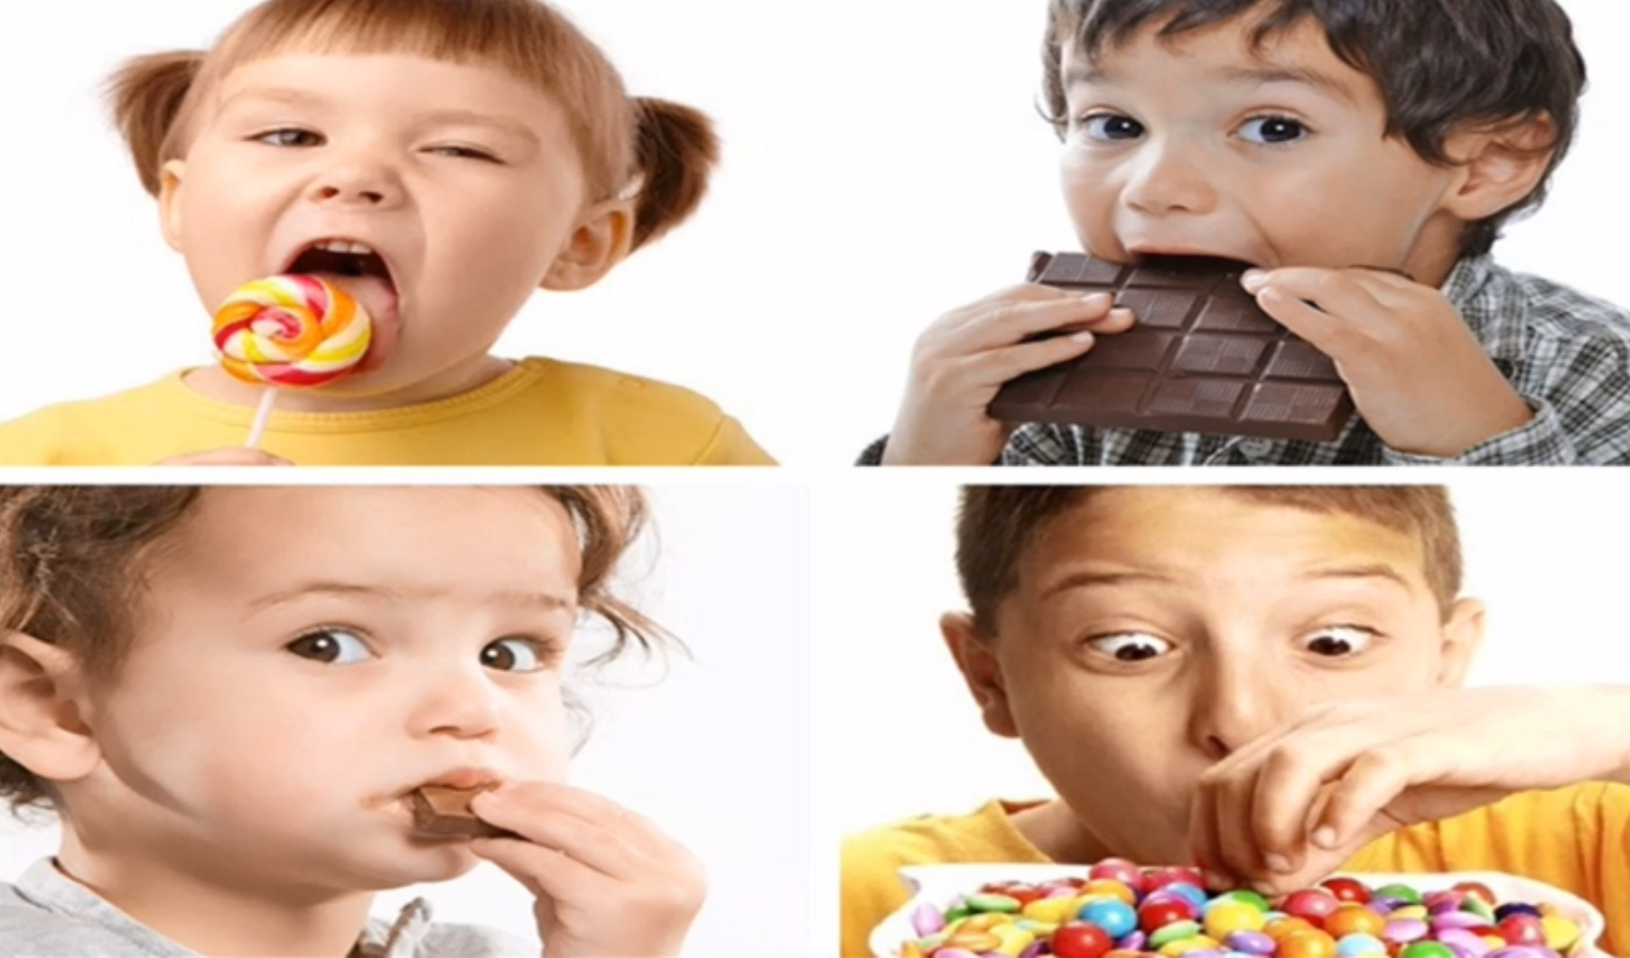

Slide 26


Slide 27


Slide 28
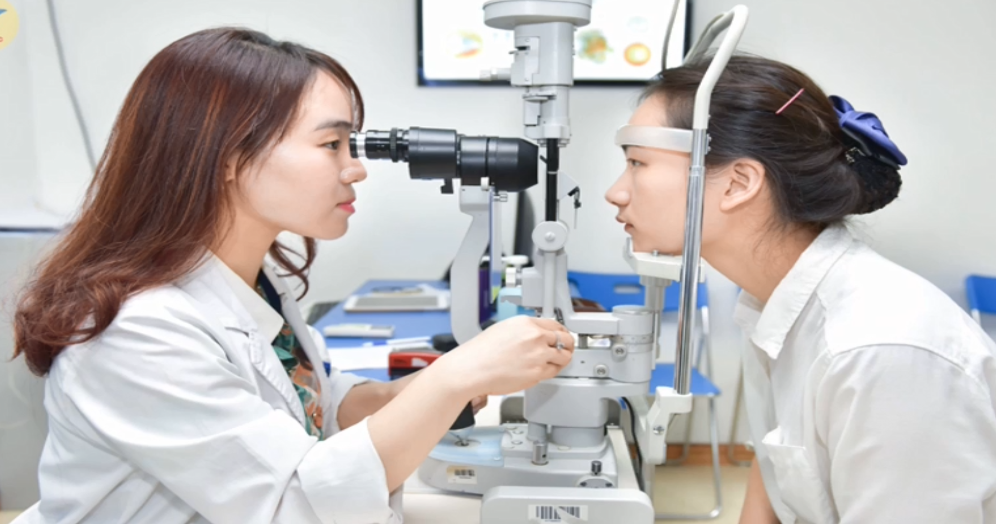
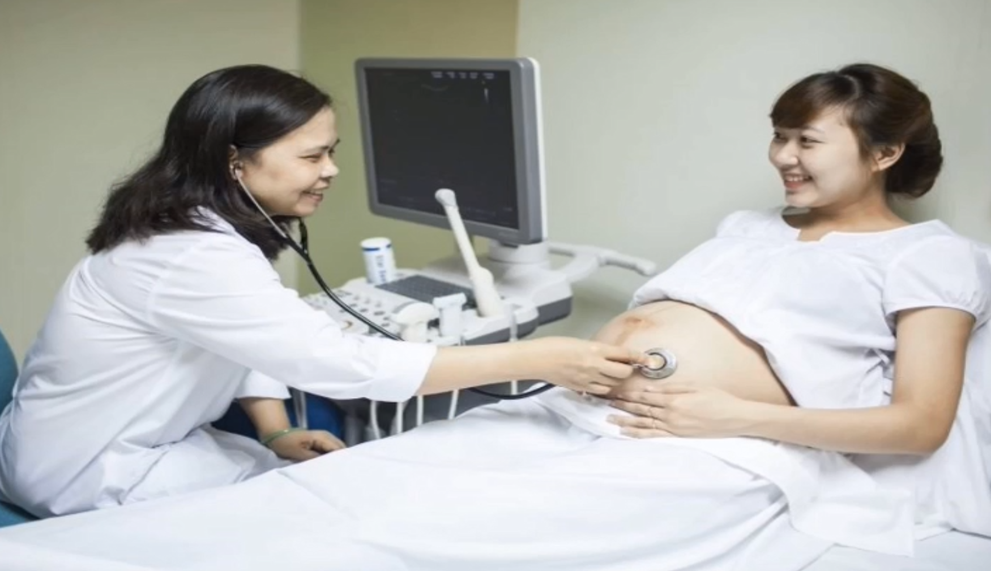

Slide 29
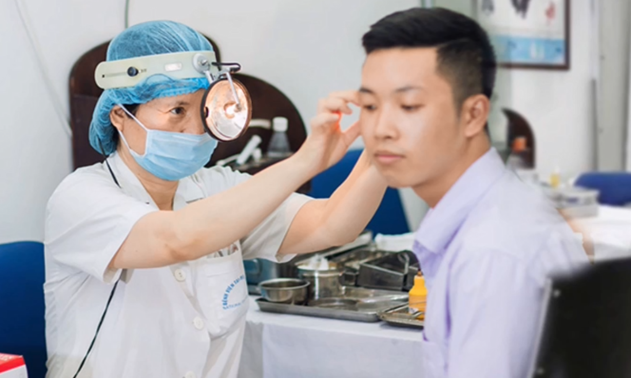
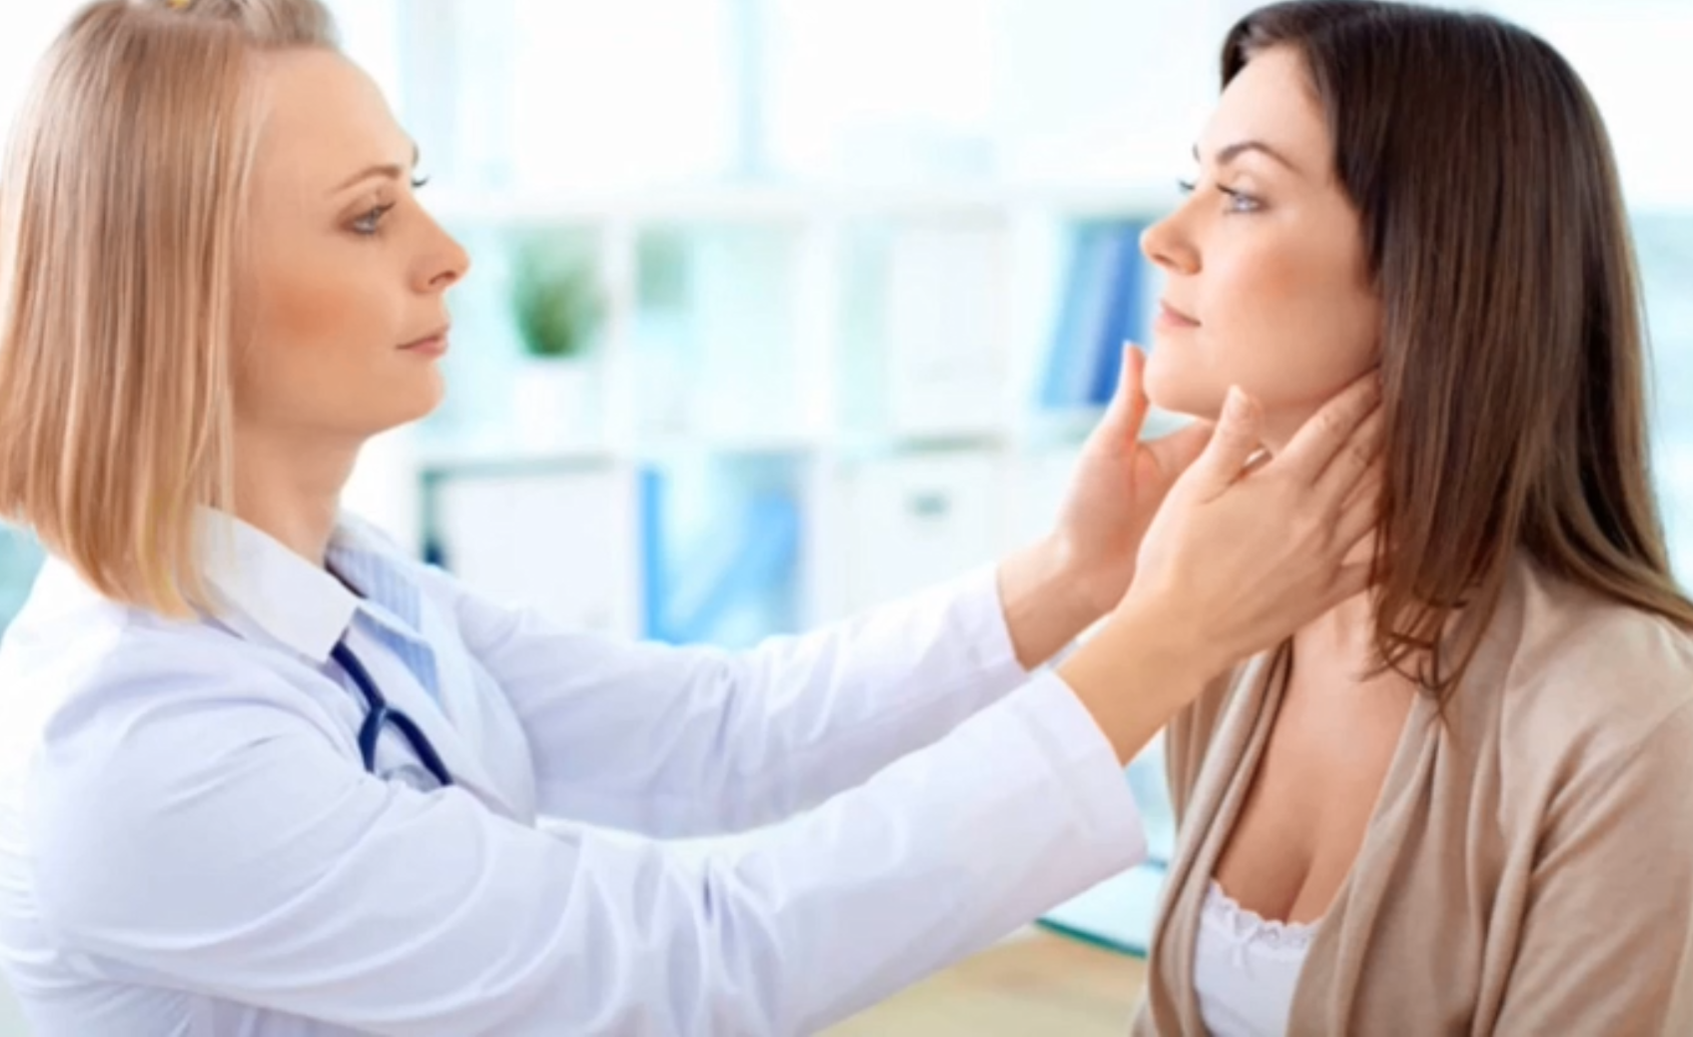

Slide 30


Slide 31

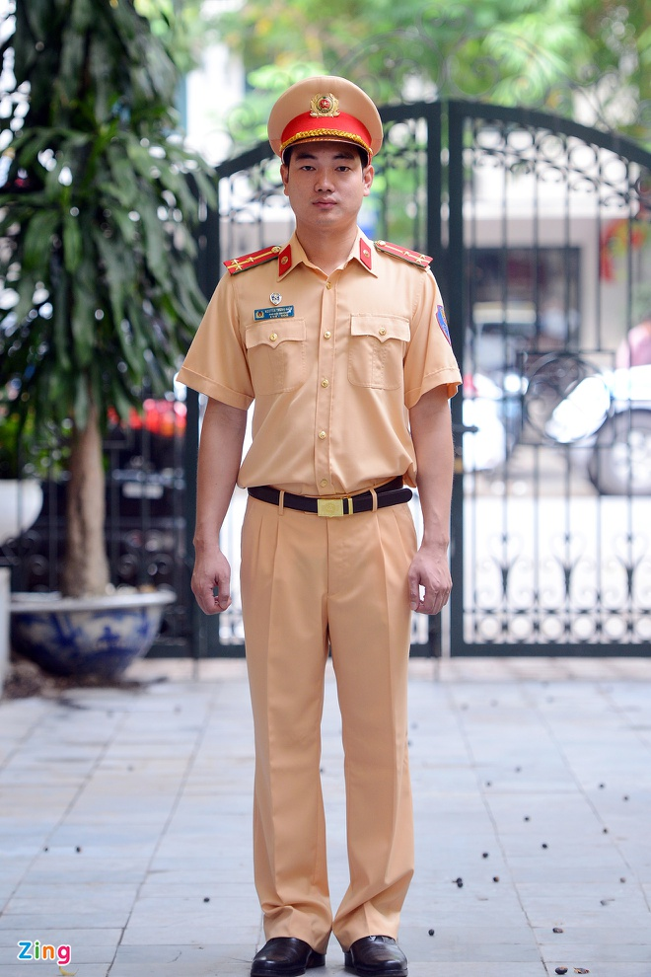
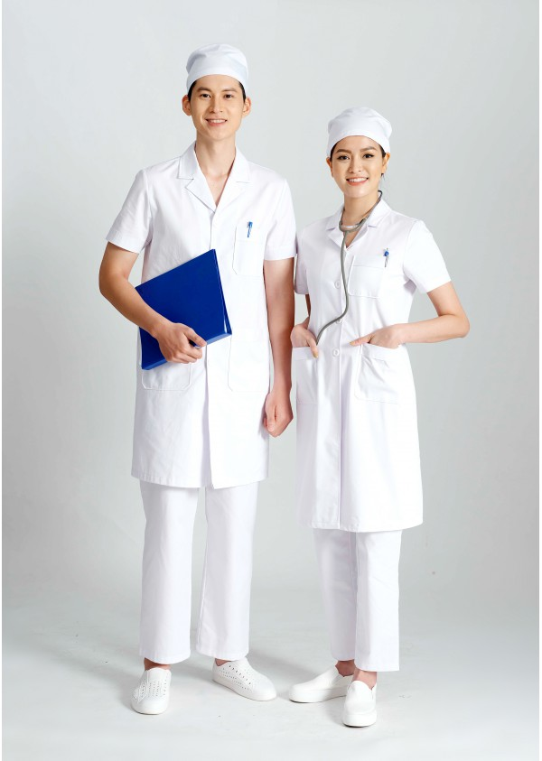

Câu 1:
Bác sĩ nha khoa thường mặc trang phục gì?
1. Bộ quần áo màu vàng
2. Bộ quần áo blu trắng

Slide 32
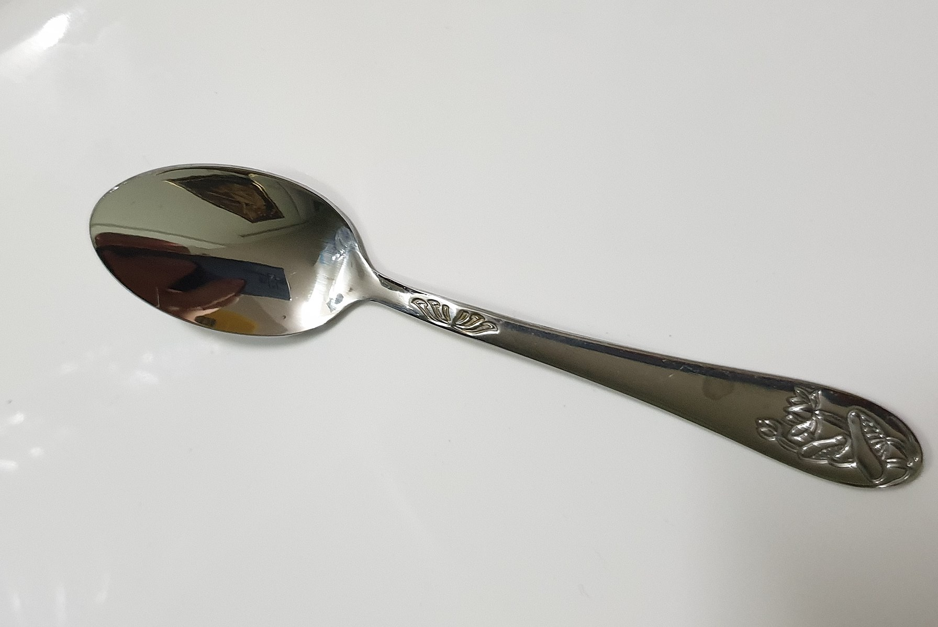
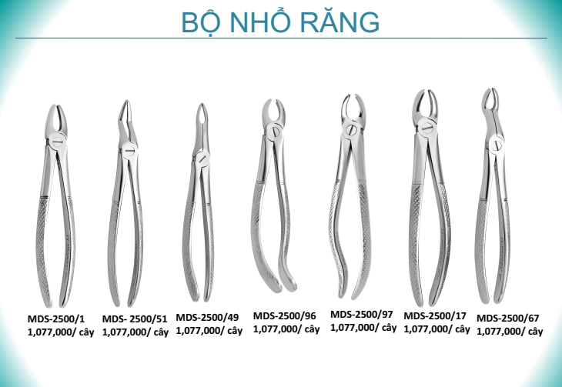
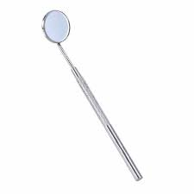
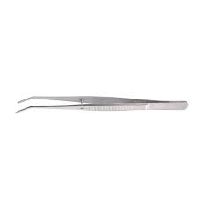
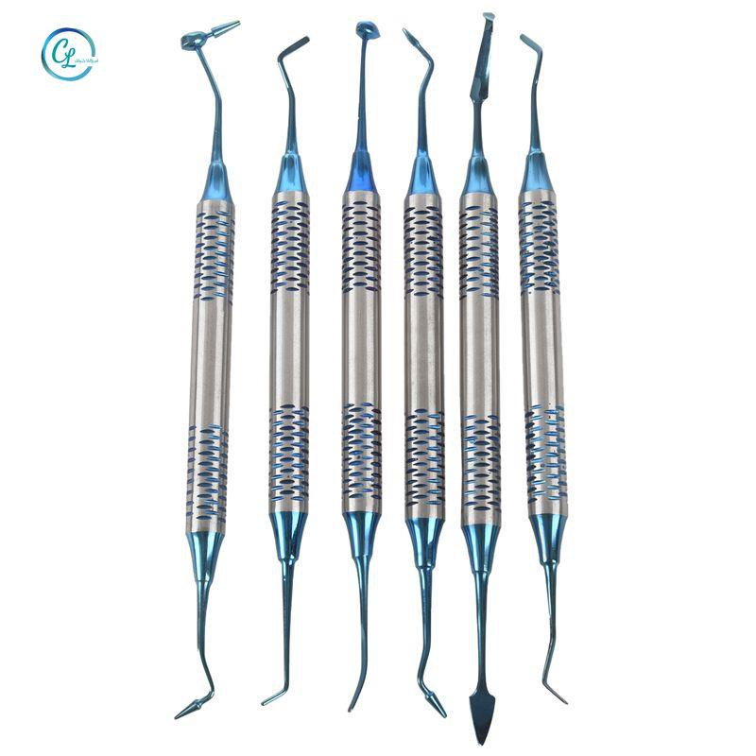
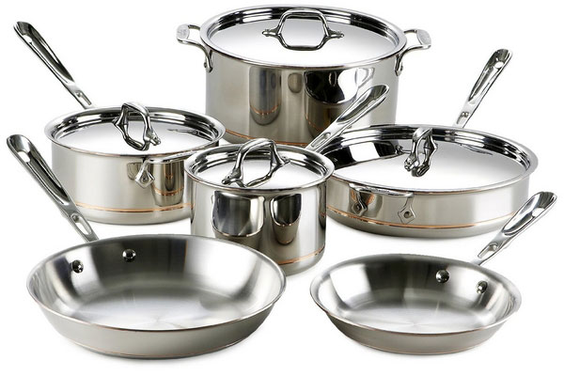
Câu 2:
Bé hãy tìm những dụng cụ của nghề bác sĩ nha khoa?

Slide 33
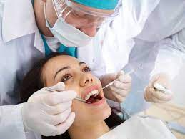
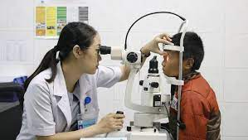
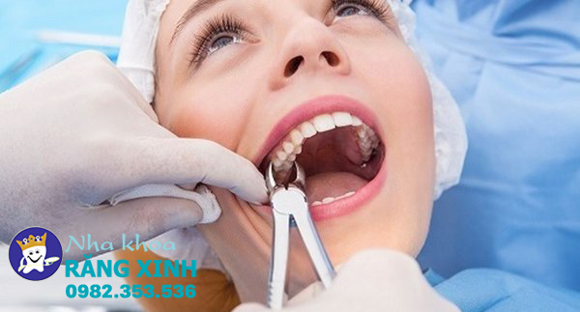
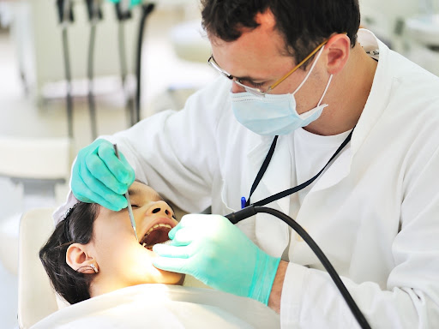
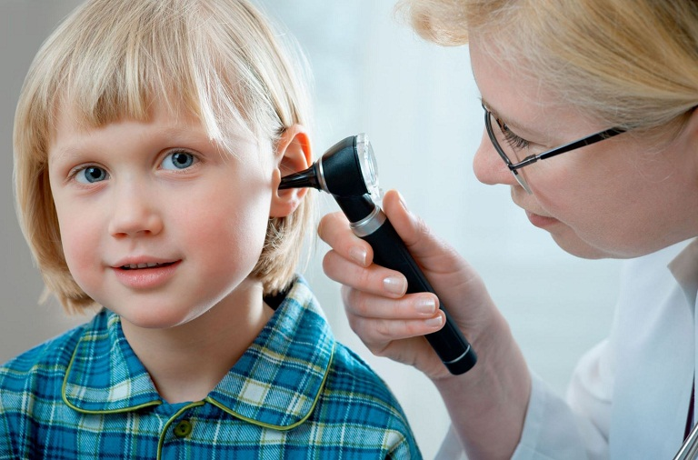
Câu 3:
Những công việc hằng ngày của bác sĩ nha khoa là gì?

Slide 34
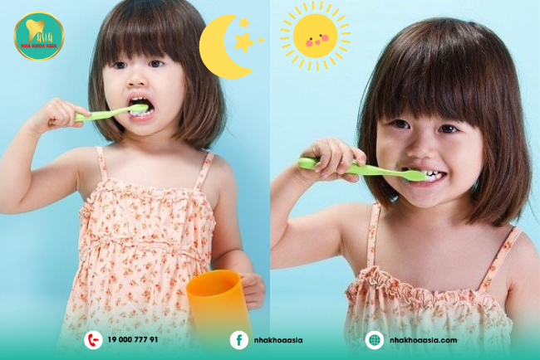
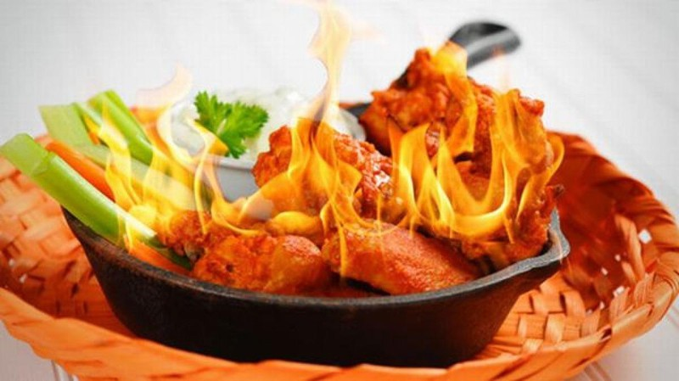
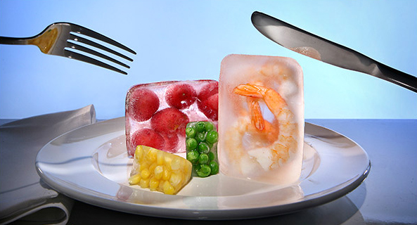
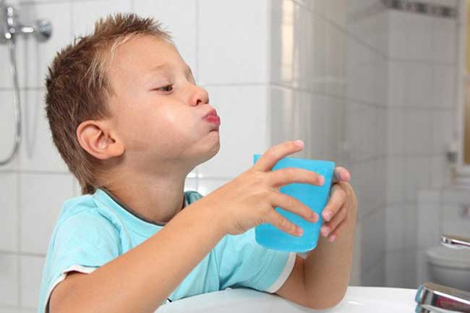


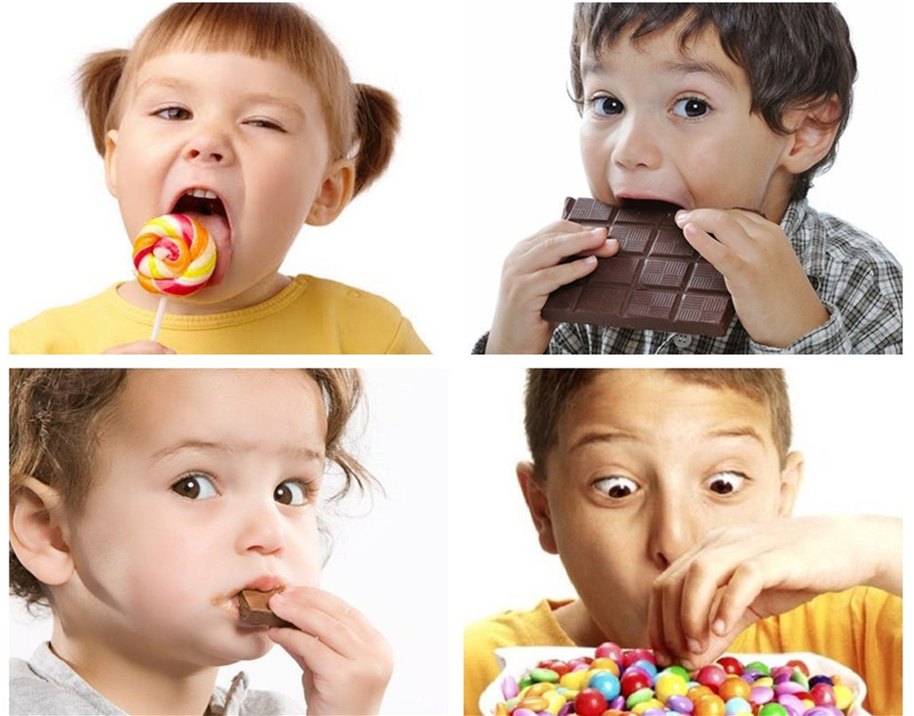
Câu 4:
Các con cần phải làm gì để bảo vệ răng của mình không bị sâu răng?

Slide 35
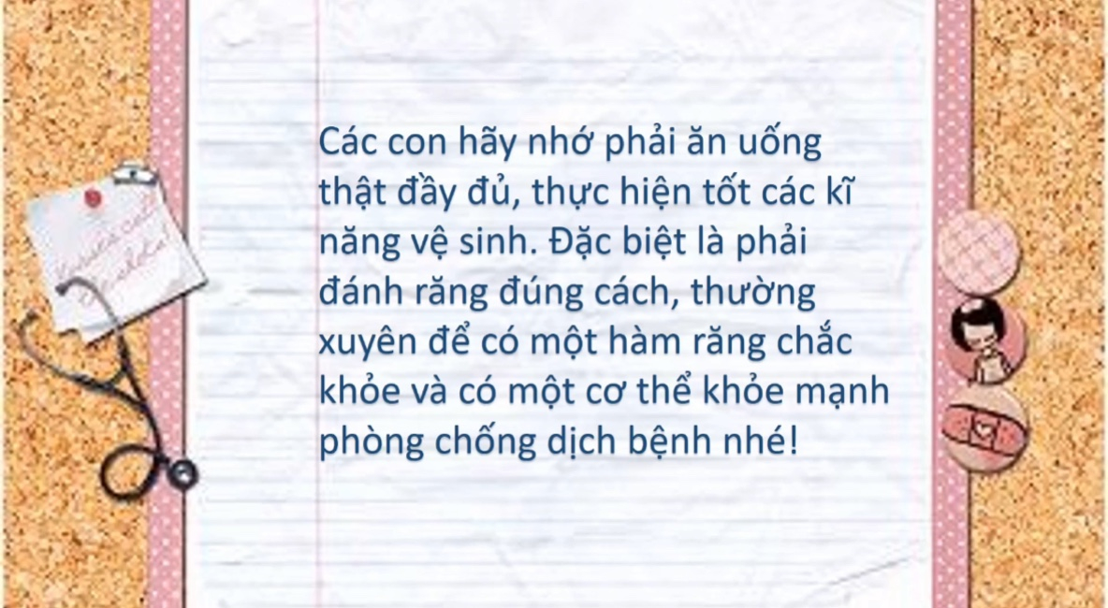

Slide 36


